Slide 1




项目
高亮显示案例
授课人：戴勋发
Notes:
纪律：
不懂就在提问环节问，不能玩手机、吃东西、睡觉、说话（只能跟我说话）
为什么要做新闻页面：
看的人多-新闻页面常见、简单易做又好看-适合入门

Slide 2



JS简介
项目展示
知识点讲解
CONTENTS
总结及作用布置

Slide 3



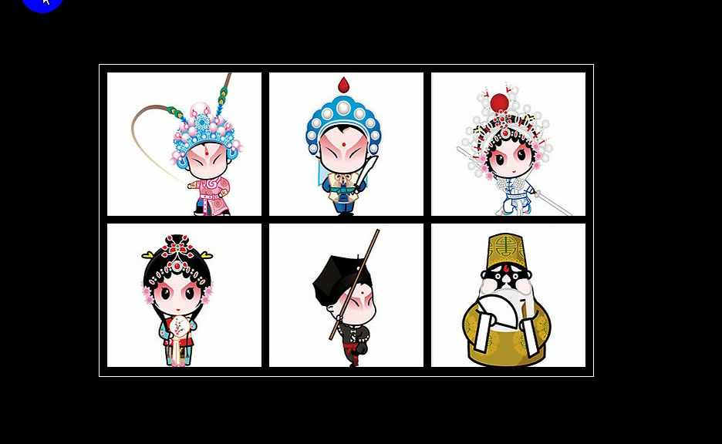
项目展示

Slide 4
知识点
本项目中学习了以下知识点
jQuery样式操作
jQuery动画效果

Slide 5
项目重难点
重点
jQuery样式操作
难点
jQuery效果

Slide 6
知识点讲解
jQuery 样式操作
操作 css 方法
参数只写属性名，返回属性值 var strColor = $(this).css('color');
设置一组样式 $(this).css(''color'', ''red'');
设置多组样式 $(this).css({ "color":"white","font-size":"20px"});
Notes:
知识点：（看不懂，太好了，学了懂了很幸福
绝招：看到头皮发麻的文字：从上往下看、内容一行一行看，有小标题的看小标题，看到懂的就停下来，不懂就跳过
HTML就是超文本标记语言
双标签、开始标签结束标签
各标签含义
标签关系-父子、兄弟

Slide 7
知识点讲解
jQuery 样式操作
设置类样式方法
添加类
$("div").addClass("current");
.删除类
$("div").removeClass("current");
切换类
$("div").toggleClass("current");
Notes:
知识点：（看不懂，太好了，学了懂了很幸福
绝招：看到头皮发麻的文字：从上往下看、内容一行一行看，有小标题的看小标题，看到懂的就停下来，不懂就跳过
HTML就是超文本标记语言
双标签、开始标签结束标签
各标签含义
标签关系-父子、兄弟

Slide 8
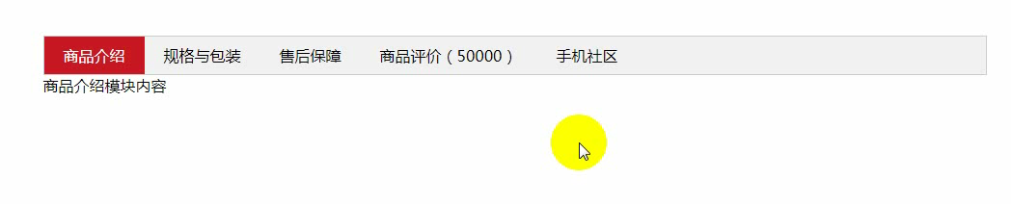
练习1-tab栏切换
tab栏切换
Notes:
知识点：（看不懂，太好了，学了懂了很幸福
绝招：看到头皮发麻的文字：从上往下看、内容一行一行看，有小标题的看小标题，看到懂的就停下来，不懂就跳过
HTML就是超文本标记语言
双标签、开始标签结束标签
各标签含义
标签关系-父子、兄弟

Slide 9
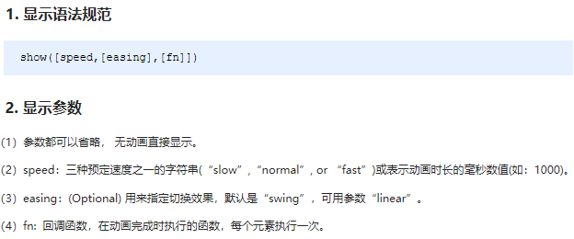
知识点讲解
jQuery 效果
显示隐藏
show() / hide() / toggle()
Notes:
知识点：（看不懂，太好了，学了懂了很幸福
绝招：看到头皮发麻的文字：从上往下看、内容一行一行看，有小标题的看小标题，看到懂的就停下来，不懂就跳过
HTML就是超文本标记语言
双标签、开始标签结束标签
各标签含义
标签关系-父子、兄弟

Slide 10
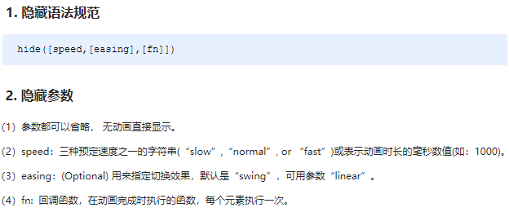
知识点讲解
jQuery 效果
显示隐藏
show() / hide() / toggle()
Notes:
知识点：（看不懂，太好了，学了懂了很幸福
绝招：看到头皮发麻的文字：从上往下看、内容一行一行看，有小标题的看小标题，看到懂的就停下来，不懂就跳过
HTML就是超文本标记语言
双标签、开始标签结束标签
各标签含义
标签关系-父子、兄弟

Slide 11
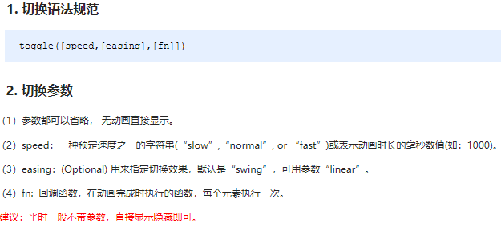
知识点讲解
jQuery 效果
显示隐藏
show() / hide() / toggle()
Notes:
知识点：（看不懂，太好了，学了懂了很幸福
绝招：看到头皮发麻的文字：从上往下看、内容一行一行看，有小标题的看小标题，看到懂的就停下来，不懂就跳过
HTML就是超文本标记语言
双标签、开始标签结束标签
各标签含义
标签关系-父子、兄弟

Slide 12
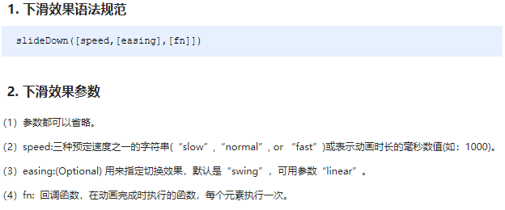
知识点讲解
jQuery 效果
滑入滑出
slideDown() / slideUp() / slideToggle()
Notes:
知识点：（看不懂，太好了，学了懂了很幸福
绝招：看到头皮发麻的文字：从上往下看、内容一行一行看，有小标题的看小标题，看到懂的就停下来，不懂就跳过
HTML就是超文本标记语言
双标签、开始标签结束标签
各标签含义
标签关系-父子、兄弟

Slide 13
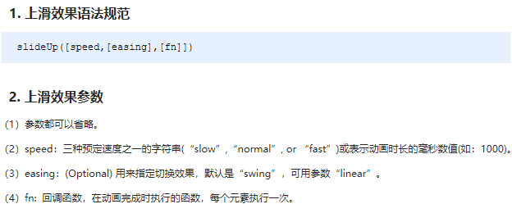
知识点讲解
jQuery 效果
滑入滑出
slideDown() / slideUp() / slideToggle()
Notes:
知识点：（看不懂，太好了，学了懂了很幸福
绝招：看到头皮发麻的文字：从上往下看、内容一行一行看，有小标题的看小标题，看到懂的就停下来，不懂就跳过
HTML就是超文本标记语言
双标签、开始标签结束标签
各标签含义
标签关系-父子、兄弟

Slide 14
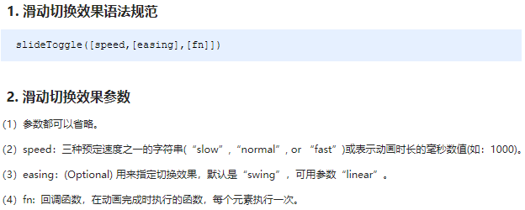
知识点讲解
jQuery 效果
滑入滑出
slideDown() / slideUp() / slideToggle()
Notes:
知识点：（看不懂，太好了，学了懂了很幸福
绝招：看到头皮发麻的文字：从上往下看、内容一行一行看，有小标题的看小标题，看到懂的就停下来，不懂就跳过
HTML就是超文本标记语言
双标签、开始标签结束标签
各标签含义
标签关系-父子、兄弟

Slide 15
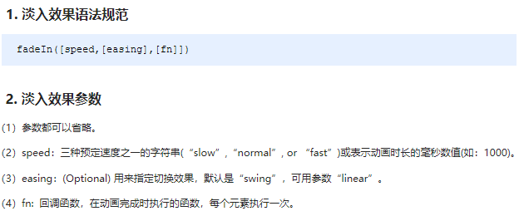
知识点讲解
jQuery 效果
淡入淡出
fadeIn() / fadeOut() / fadeToggle() / fadeTo()
Notes:
知识点：（看不懂，太好了，学了懂了很幸福
绝招：看到头皮发麻的文字：从上往下看、内容一行一行看，有小标题的看小标题，看到懂的就停下来，不懂就跳过
HTML就是超文本标记语言
双标签、开始标签结束标签
各标签含义
标签关系-父子、兄弟

Slide 16
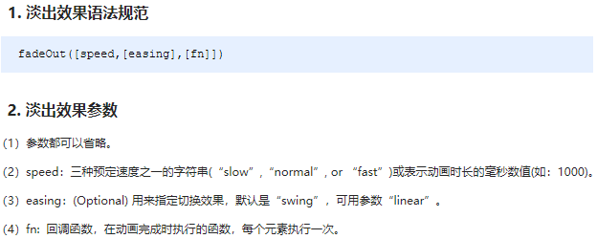
知识点讲解
jQuery 效果
淡入淡出
fadeIn() / fadeOut() / fadeToggle() / fadeTo()
Notes:
知识点：（看不懂，太好了，学了懂了很幸福
绝招：看到头皮发麻的文字：从上往下看、内容一行一行看，有小标题的看小标题，看到懂的就停下来，不懂就跳过
HTML就是超文本标记语言
双标签、开始标签结束标签
各标签含义
标签关系-父子、兄弟

Slide 17
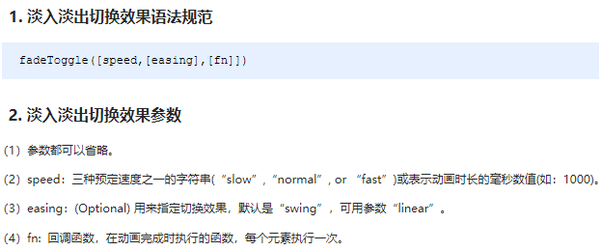
知识点讲解
jQuery 效果
淡入淡出
fadeIn() / fadeOut() / fadeToggle() / fadeTo()
Notes:
知识点：（看不懂，太好了，学了懂了很幸福
绝招：看到头皮发麻的文字：从上往下看、内容一行一行看，有小标题的看小标题，看到懂的就停下来，不懂就跳过
HTML就是超文本标记语言
双标签、开始标签结束标签
各标签含义
标签关系-父子、兄弟

Slide 18
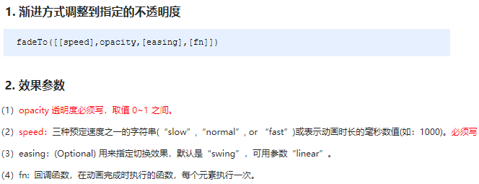
知识点讲解
jQuery 效果
淡入淡出
fadeIn() / fadeOut() / fadeToggle() / fadeTo()
Notes:
知识点：（看不懂，太好了，学了懂了很幸福
绝招：看到头皮发麻的文字：从上往下看、内容一行一行看，有小标题的看小标题，看到懂的就停下来，不懂就跳过
HTML就是超文本标记语言
双标签、开始标签结束标签
各标签含义
标签关系-父子、兄弟

Slide 19
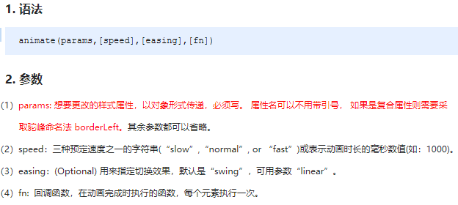
知识点讲解
自定义动画
Notes:
知识点：（看不懂，太好了，学了懂了很幸福
绝招：看到头皮发麻的文字：从上往下看、内容一行一行看，有小标题的看小标题，看到懂的就停下来，不懂就跳过
HTML就是超文本标记语言
双标签、开始标签结束标签
各标签含义
标签关系-父子、兄弟

Slide 20
知识点讲解
停止动画排队
stop()
总结: 每次使用动画之前，先调用 stop() ,在调用动画。
Notes:
知识点：（看不懂，太好了，学了懂了很幸福
绝招：看到头皮发麻的文字：从上往下看、内容一行一行看，有小标题的看小标题，看到懂的就停下来，不懂就跳过
HTML就是超文本标记语言
双标签、开始标签结束标签
各标签含义
标签关系-父子、兄弟

Slide 21
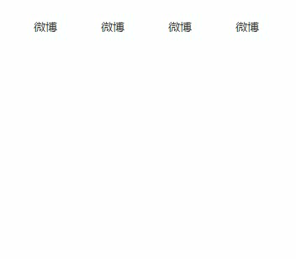
练习2-简洁版滑动下拉菜单
滑动下拉菜单
Notes:
知识点：（看不懂，太好了，学了懂了很幸福
绝招：看到头皮发麻的文字：从上往下看、内容一行一行看，有小标题的看小标题，看到懂的就停下来，不懂就跳过
HTML就是超文本标记语言
双标签、开始标签结束标签
各标签含义
标签关系-父子、兄弟

Slide 22
知识点讲解
事件切换
hover([over,]out)
over:鼠标移到元素上要触发的函数（相当于mouseenter）
out:鼠标移出元素要触发的函数（相当于mouseleave）
如果只写一个函数，则鼠标经过和离开都会触发它
Notes:
知识点：（看不懂，太好了，学了懂了很幸福
绝招：看到头皮发麻的文字：从上往下看、内容一行一行看，有小标题的看小标题，看到懂的就停下来，不懂就跳过
HTML就是超文本标记语言
双标签、开始标签结束标签
各标签含义
标签关系-父子、兄弟

Slide 23
练习3-优化练习2
滑动下拉菜单
Notes:
知识点：（看不懂，太好了，学了懂了很幸福
绝招：看到头皮发麻的文字：从上往下看、内容一行一行看，有小标题的看小标题，看到懂的就停下来，不懂就跳过
HTML就是超文本标记语言
双标签、开始标签结束标签
各标签含义
标签关系-父子、兄弟

Slide 24
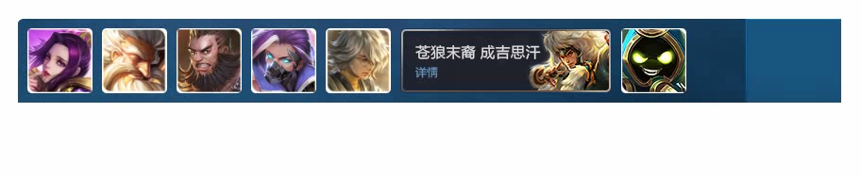
作业
王者荣耀手风琴

Slide 25
小结
小结-高亮显示案例
复习知识点及重难点
jQuery样式操作
jQuery动画效果

Slide 26
THE END

